Slide 1
Naïve Online Risk Minimization Algorithm (NORMA)

Slide 2
План Презентации
Постановка задачи
Базовая идея алгоритма
Псевдокод NORMA
Настройка параметров
Примеры классификации
Преимущества и недостатки
Выводы
Источники

Slide 3
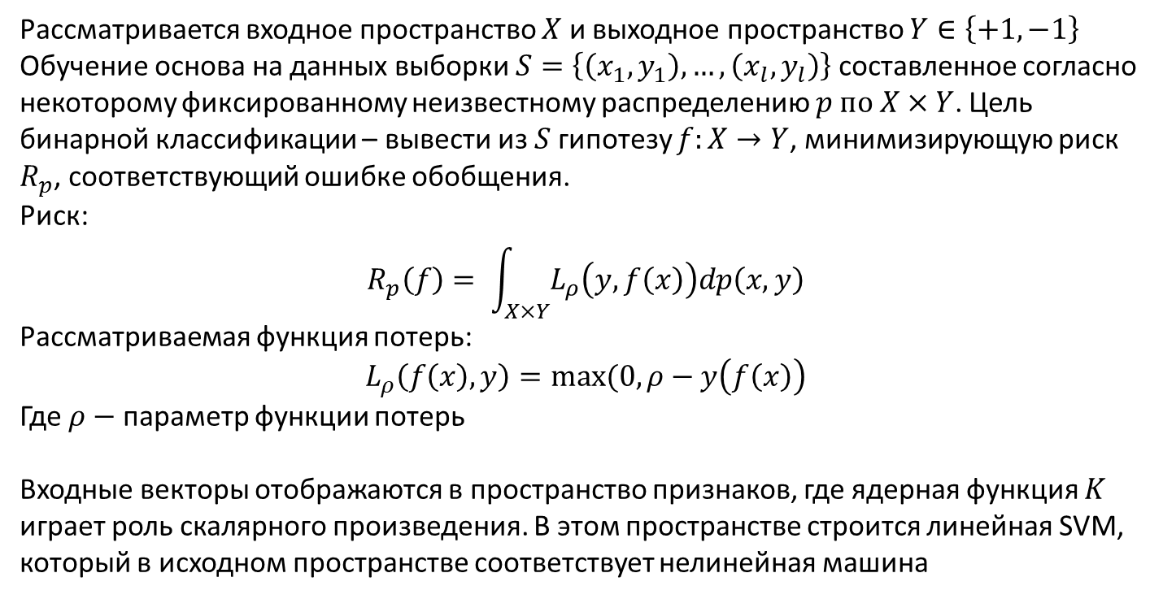
Постановка задачи
Рассматривается входное пространство $X$ и выходное пространство $Y∈\left\{+1, −1\right\}$
Обучение основа на данных выборки $S=\left\{\left(x_{1}, y_{1}\right), …, \left(x_{l}, y_{l}\right)\right\}$ составленное согласно некоторому фиксированному неизвестному распределению $p по X×Y$. Цель бинарной классификации – вывести из $S$гипотезу $f:X→Y$, минимизирующую риск $R_{p}$, соответствующий ошибке обобщения.
Риск:
$$R_{p}\left(f\right)= \int_{X×Y}{L_{ρ}\left(y, f\left(x\right)\right)dp\left(x, y\right)}$$
Рассматриваемая функция потерь:
$$L_{ρ}\left(f\left(x\right), y\right)=max⁡(0,ρ−y\left(f\left(x\right)\right)$$
Где $ρ−$ параметр функции потерь
Входные векторы отображаются в пространство признаков, где ядерная функция $K$
играет роль скалярного произведения. В этом пространстве строится линейная SVM, который в исходном пространстве соответствует нелинейная машина

Slide 4
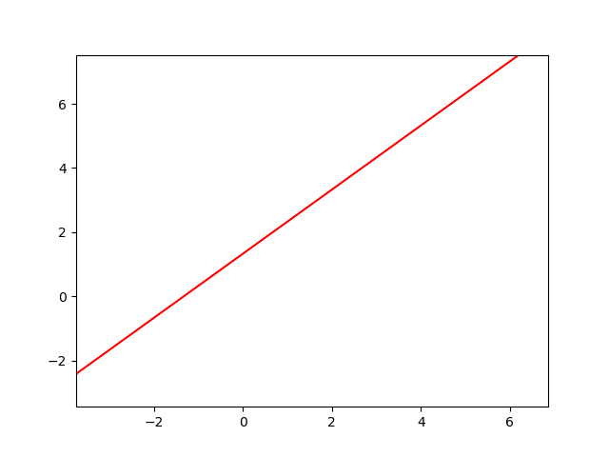

Базовая идея алгоритма
NORMA – Naive Online Risk Minimization Algorithm
Для получения гипотезы $f$, алгоритм NORMA вырабатывает последовательность гипотез $f_{1}, …f_{l+1}$
$где:$
$f_{1} −$ некоторая произвольная гипотеза
$f_{i}, для i>1 −$ построенная после поступления $\left(i−1\right)$-го образца

Slide 5
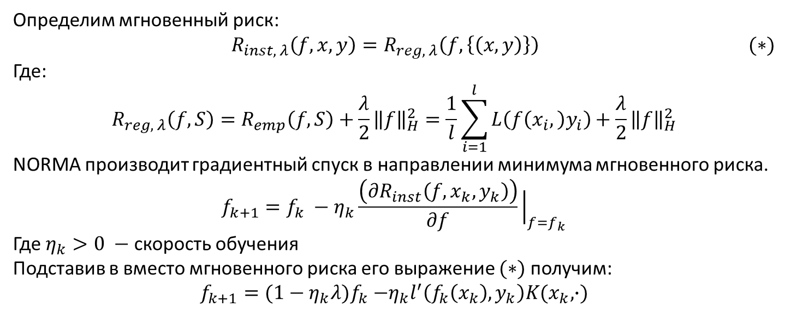
Базовая идея алгоритма
Определим мгновенный риск:
$$R_{inst, λ}\left(f, x, y\right)=R_{reg, λ}\left(f, \left\{\left(x, y\right)\right\}\right) (∗)$$
Где:
$$R_{reg, λ}\left(f, S\right)=R_{emp}\left(f, S\right)+\frac{λ}{2}{\left\|f\right\|}_{H}^{2}=\frac{1}{l}\sum_{i=1}^{l}{L\left(f\left(x_{i},\right)y_{i}\right)+\frac{λ}{2}{\left\|f\right\|}_{H}^{2}}$$
NORMA производит градиентный спуск в направлении минимума мгновенного риска.
$$f_{k+1}=f_{k} −η_{k}\frac{\left(∂R_{inst}\left(f, x_{k}, y_{k}\right)\right)}{∂f}{\left.​\right|}_{f=f_{k}}$$
Где $η_{k}>0 −$скорость обучения
Подставив в вместо мгновенного риска его выражение $(∗)$ получим:
$$f_{k+1}={(1−η_{k}λ)f}_{k} −η_{k}l^{′}\left(f_{k}\left(x_{k}\right), y_{k}\right)K(x_{k}, ∙)$$

Slide 6
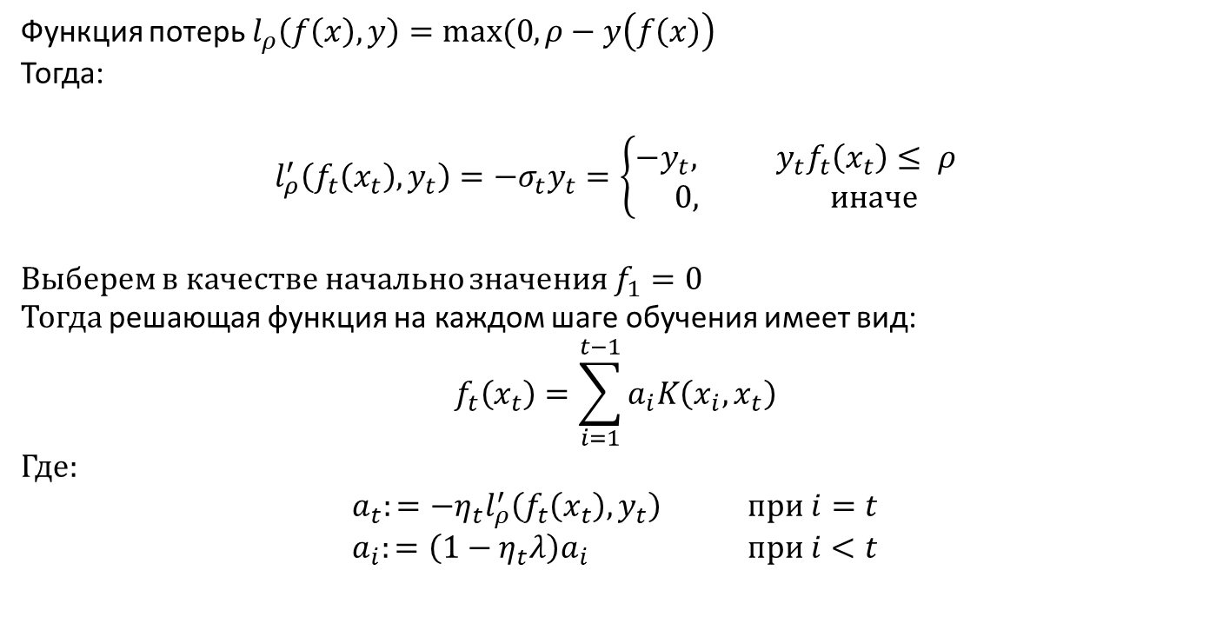
Базовая идея алгоритма
Функция потерь $l_{ρ}\left(f\left(x\right), y\right)=max⁡(0,ρ−y\left(f\left(x\right)\right)$
Тогда:
$$l_{ρ}^{′}\left(f_{t}\left(x_{t}\right), y_{t}\right)=−σ_{t}y_{t}=\left\{\begin{aligned}−y_{t}, y_{t}f_{t}\left(x_{t}\right)≤ ρ \\ 0, иначе\end{aligned}\right.$$
Выберем в качестве начально значения $f_{1}=0$
Тогда решающая функция на каждом шаге обучения имеет вид:
$$f_{t}\left(x_{t}\right)=\sum_{i=1}^{t−1}{a_{i}K\left(x_{i}, x_{t}\right)}$$
Где:
$$a_{t}:=−η_{t}l_{ρ}^{′}\left(f_{t}\left(x_{t}\right), y_{t}\right) при i=t$$
$$a_{i}:=\left(1−η_{t}λ\right)a_{i} при i<t$$

Slide 7
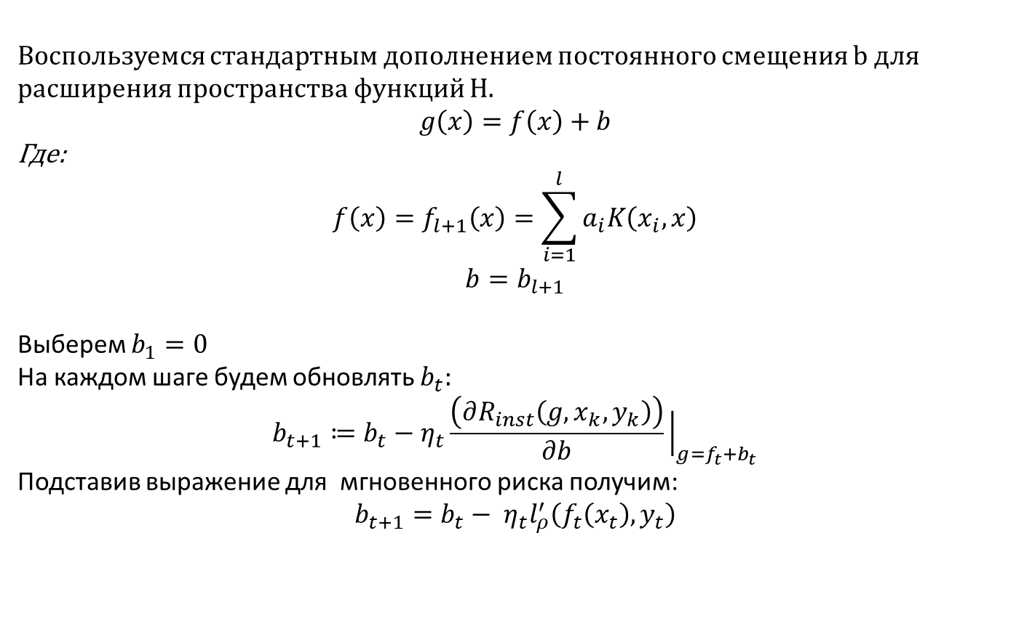
Базовая идея алгоритма
Воспользуемся стандартным дополнением постоянного смещения b для расширения пространства функций H.
$$g\left(x\right)=f\left(x\right)+b$$
Где:
$$f\left(x\right)=f_{l+1}\left(x\right)=\sum_{i=1}^{l}{a_{i}K\left(x_{i}, x\right)}$$
$$b=b_{l+1}$$
Выберем $b_{1}=0$
На каждом шаге будем обновлять $b_{t}:$
$$b_{t+1}≔b_{t}−η_{t}\frac{\left(∂R_{inst}\left(g, x_{k}, y_{k}\right)\right)}{∂b}{\left.​\right|}_{g=f_{t}+b_{t}}$$
Подставив выражение для мгновенного риска получим:
$$b_{t+1}=b_{t}− η_{t}l_{ρ}^{′}\left(f_{t}\left(x_{t}\right), y_{t}\right)$$

Slide 8
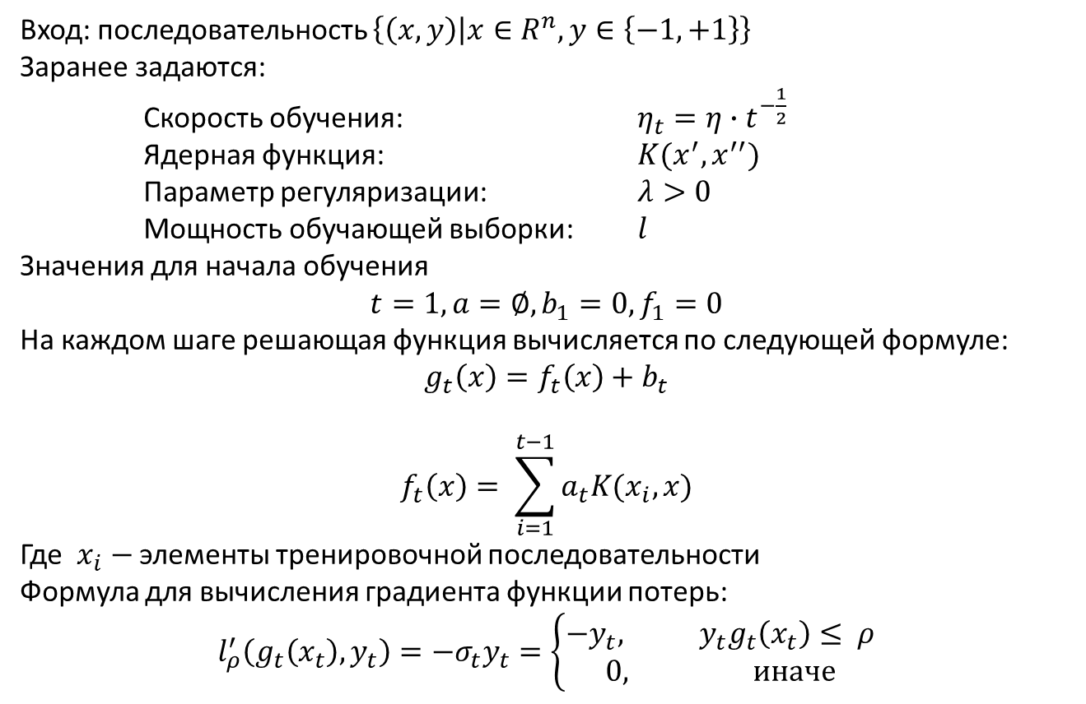
Псевдокод NORMA
Вход: последовательность $\left\{\left(x, y\right) | x∈R^{n}, y∈\left\{−1, +1\right\}\right\}$
Заранее задаются: Скорость обучения: $η_{t}=η∙t^{−\frac{1}{2}}$
Ядерная функция: $K(x^{′}, x^{′′})$
Параметр регуляризации: $λ>0$
Мощность обучающей выборки: $l$
Значения для начала обучения $$t=1,a=∅, b_{1}=0, f_{1}=0$$
На каждом шаге решающая функция вычисляется по следующей формуле:
$$g_{t}\left(x\right)=f_{t}\left(x\right)+b_{t}$$
$$f_{t}\left(x\right)= \sum_{i=1}^{t−1}{a_{t}K(x_{i}, x)}$$
Где $x_{i}−$ элементы тренировочной последовательности
Формула для вычисления градиента функции потерь:
$$l_{ρ}^{′}\left(g_{t}\left(x_{t}\right), y_{t}\right)=−σ_{t}y_{t}=\left\{\begin{aligned}−y_{t}, y_{t}g_{t}\left(x_{t}\right)≤ ρ \\ 0, иначе\end{aligned}\right.$$

Slide 9
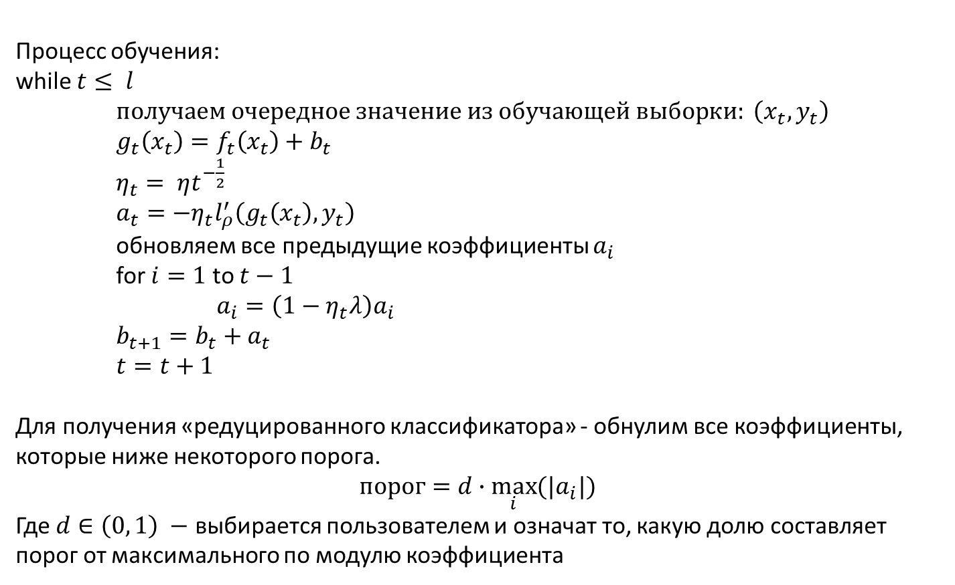
Псевдокод NORMA
Процесс обучения:
while $t≤ l$
$получаем очередное значение из обучающей выборки: \left(x_{t}, y_{t}\right)$
$g_{t}\left(x_{t}\right)=f_{t}\left(x_{t}\right)+b_{t}$
$η_{t}= ηt^{−\frac{1}{2}}$
$a_{t}=−η_{t}l_{ρ}^{′}\left(g_{t}\left(x_{t}\right), y_{t}\right)$
обновляем все предыдущие коэффициенты $a_{i}$
for $i=1$ to $t−1$
$a_{i}=\left(1−η_{t}λ\right)a_{i}$
$b_{t+1}=b_{t}+a_{t}$
$t=t+1$
Для получения «редуцированного классификатора» - обнулим все коэффициенты, которые ниже некоторого порога.
$$порог=d∙\max_{i}{(|a_{i}|) }$$
Где $d∈\left(0, 1\right) −$ выбирается пользователем и означат то, какую долю составляет порог от максимального по модулю коэффициента

Slide 10
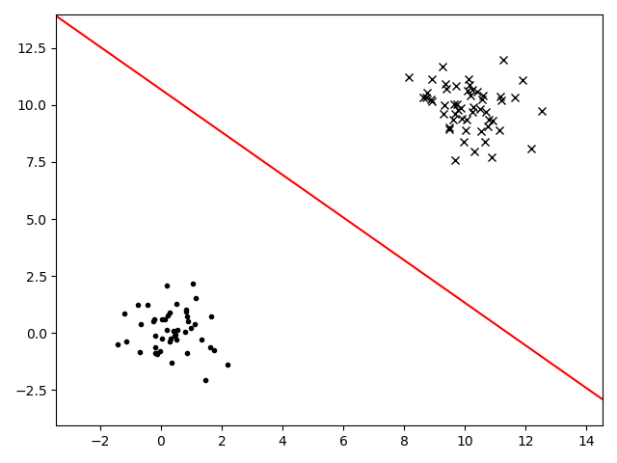
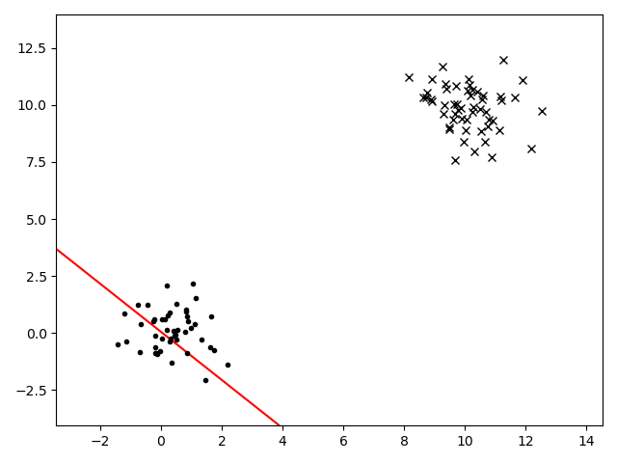

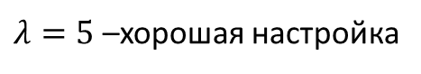
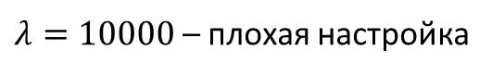
Настройка параметров
Настраиваемые параметры:
Параметры ядра (если есть):
Параметр регуляризации:$λ>0$
Зафиксированные параметры:
Начальное значение скорости обучения: $η=\frac{1}{2λ}$
Скорость обучения: $η_{t}$=$ηt^{−\frac{1}{2}}$
Параметры функции потерь: $ρ=1$
Настройка производится перебором по сетке
$λ=5$ –хорошая настройка
$λ=10000$ – плохая настройка

Slide 11
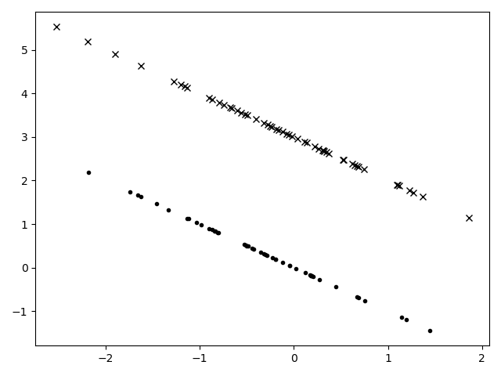
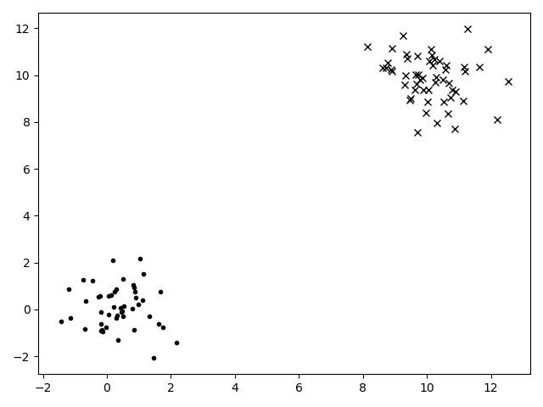
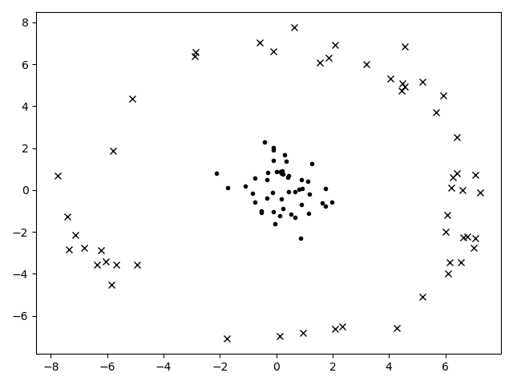

Примеры классификации
Выбор ядра:
Линейно разделимые классы – Линейное ядро
$$K\left(x^{′}, x^{′′}\right)=(x^{′}, x^{′′})$$
Линейно неразделимые классы – Гауссово ядро
$$K\left(x^{′}, x^{′′}\right)=e^{−\frac{\left|x^{′}−x^{′′}\right|}{2 σ^{2}}}$$
Линейно разделимые классы
Линейно неразделимые классы

Slide 12
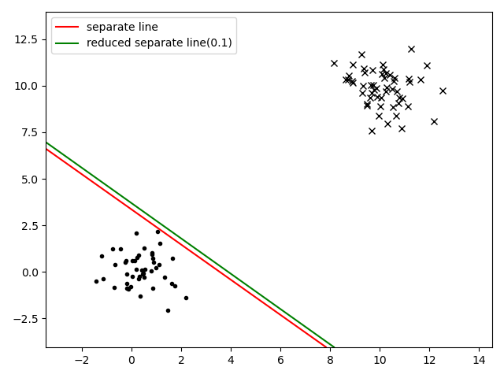
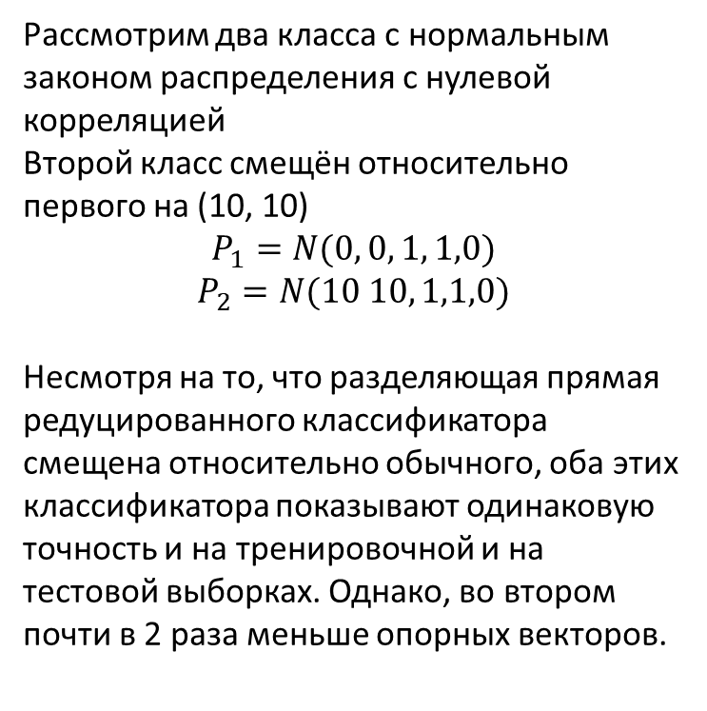
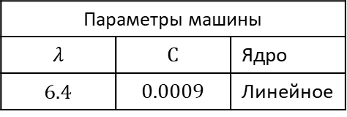
Примеры классификации
Рассмотрим два класса c нормальным законом распределения с нулевой корреляцией
Второй класс смещён относительно первого на (10, 10)
$$P_{1}=N(0, 0, 1, 1,0)$$
$$P_{2}=N(10 10, 1,1,0)$$
Несмотря на то, что разделяющая прямая редуцированного классификатора смещена относительно обычного, оба этих классификатора показывают одинаковую точность и на тренировочной и на тестовой выборках. Однако, во втором почти в 2 раза меньше опорных векторов.
Разделяющая линия
Параметры машины
$$λ$$ | $$С$$ | Ядро
$$6.4$$ | $$0.0009$$ | Линейное

Slide 13
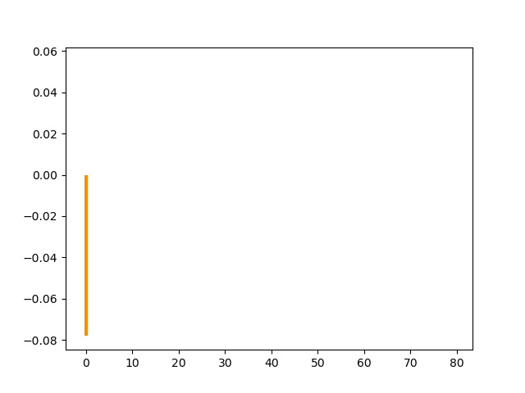
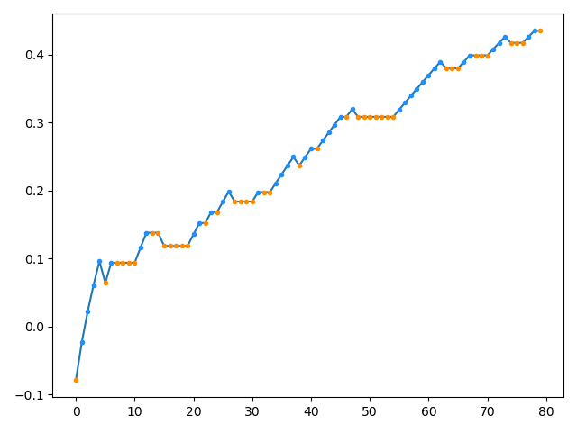

Примеры классификации
Точность классификации
 | Тренировочная | Тестовая | Число опорных векторов (всего 80)
Классификатор | 1.0 | 0.99 | 47
Редуцированный классификатор | 1.0 | 0.99 | 25
Значение коэффициентов на каждом шаге обучения
Значение коэффициентов $b_{i}$ на каждом шаге обучения

Slide 14
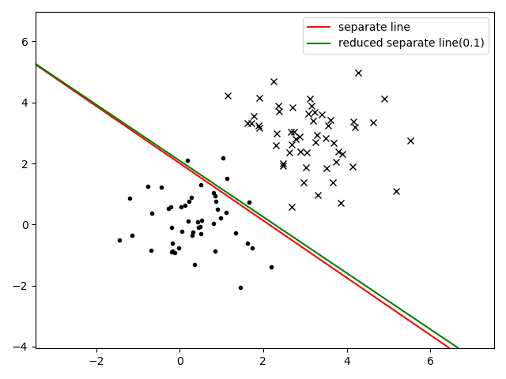
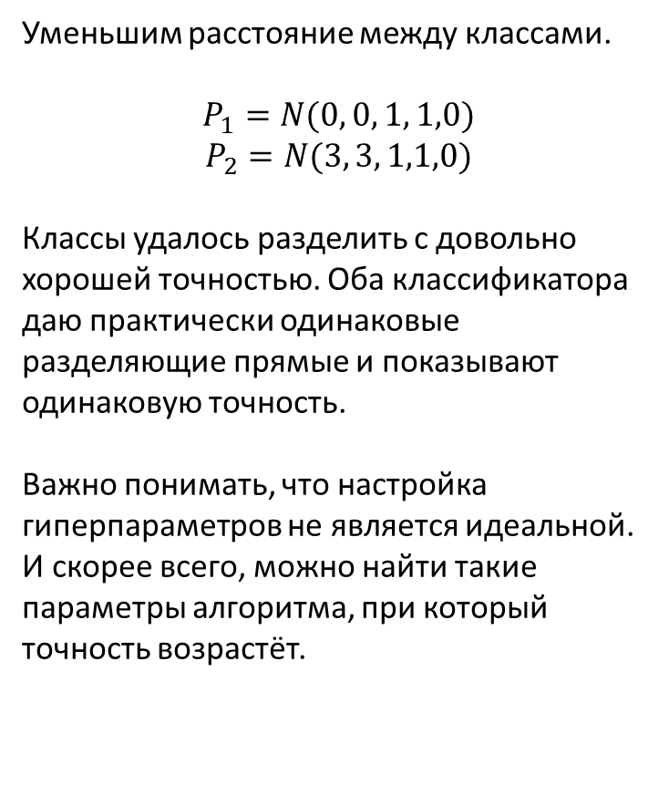
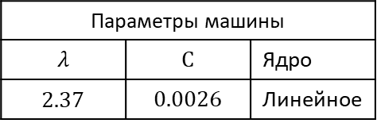
Примеры классификации
Уменьшим расстояние между классами.
$$P_{1}=N(0, 0, 1, 1,0)$$
$$P_{2}=N(3, 3, 1,1,0)$$
Классы удалось разделить с довольно хорошей точностью. Оба классификатора даю практически одинаковые разделяющие прямые и показывают одинаковую точность.
Важно понимать, что настройка гиперпараметров не является идеальной. И скорее всего, можно найти такие параметры алгоритма, при который точность возрастёт.
Разделяющая линия
Параметры машины
$$λ$$ | $$С$$ | Ядро
$$2.37$$ | $$0.0026$$ | Линейное

Slide 15
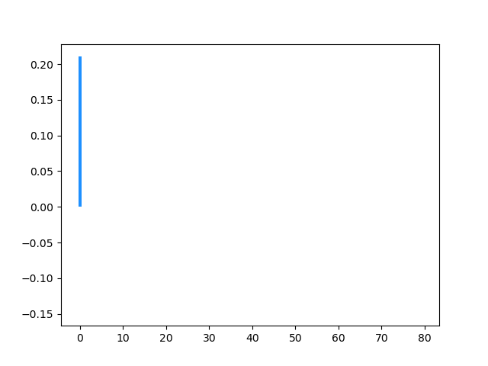
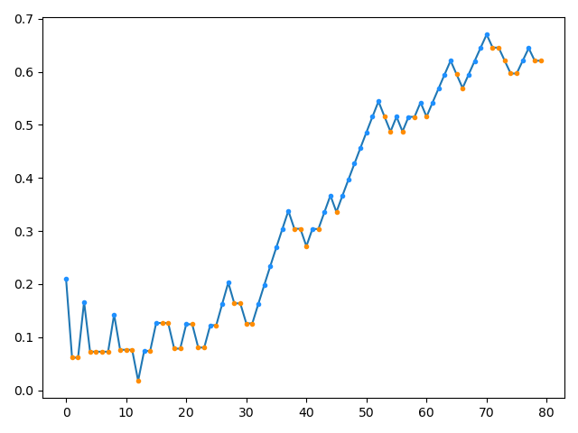
Примеры классификации
Точность классификации
 | Тренировочная | Тестовая | Число опорных векторов (всего 80)
Классификатор | 0.96 | 0.954 | 59
Редуцированный классификатор | 0.96 | 0.954 | 35
Значение коэффициентов на каждом шаге обучения
Значение коэффициентов $b_{i}$ на каждом шаге обучения

Slide 16
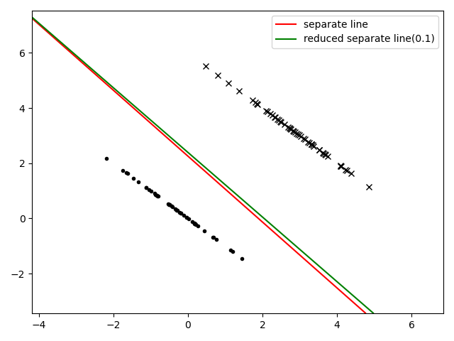
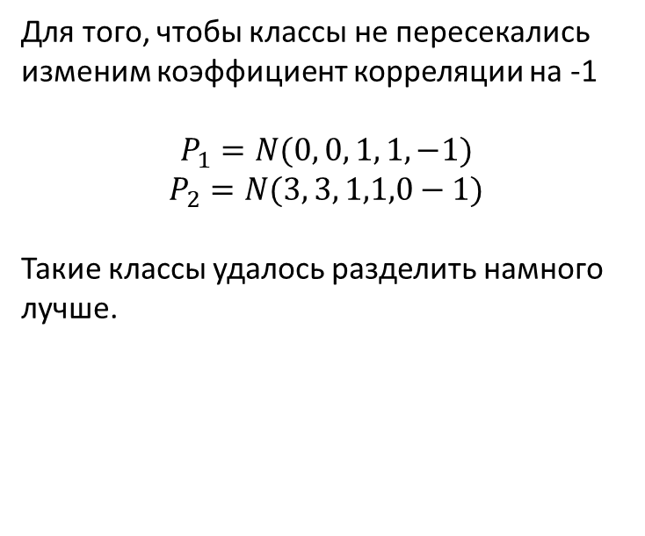
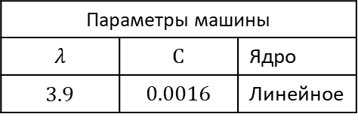
Примеры классификации
Для того, чтобы классы не пересекались изменим коэффициент корреляции на -1
$$P_{1}=N(0, 0, 1, 1,−1)$$
$$P_{2}=N(3, 3, 1,1,0−1)$$
Такие классы удалось разделить намного лучше.
Разделяющая линия
Параметры машины
$$λ$$ | $$С$$ | Ядро
$$3.9$$ | $$0.0016$$ | Линейное

Slide 17
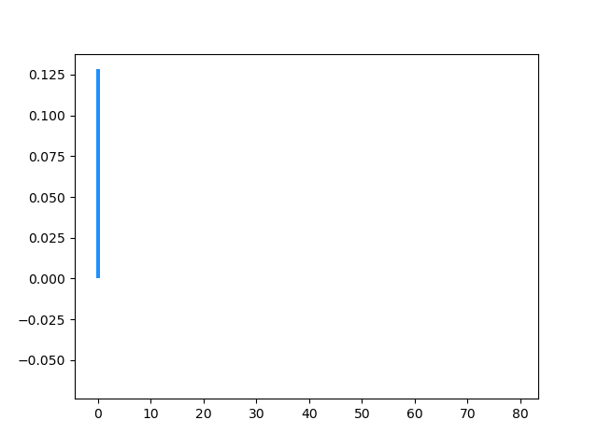
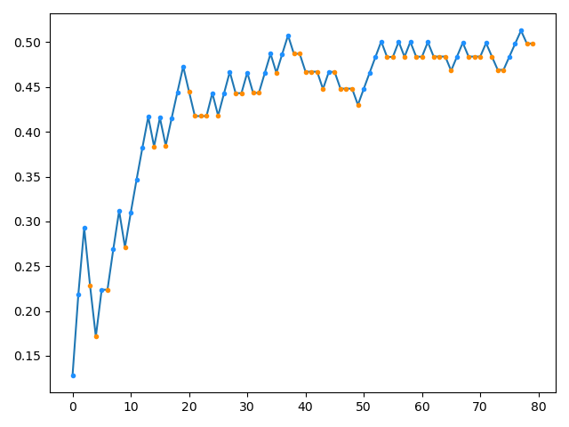
Примеры классификации
Точность классификации
 | Тренировочная | Тестовая | Число опорных векторов (всего 80)
Классификатор | 1.0 | 1.0 | 61
Редуцированный классификатор | 1.0 | 1.0 | 27
Значение коэффициентов на каждом шаге обучения
Значение коэффициентов $b_{i}$ на каждом шаге обучения

Slide 18
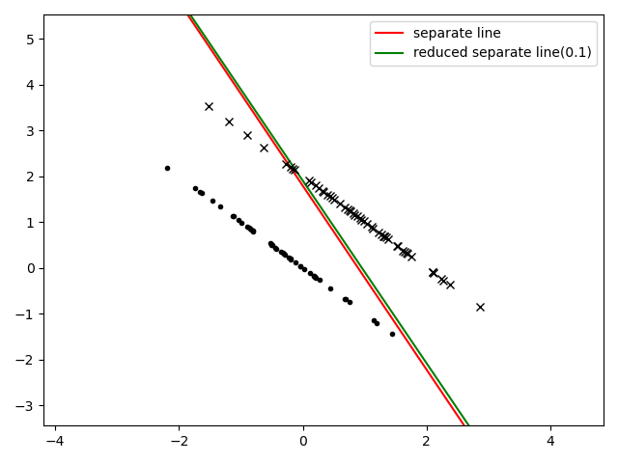
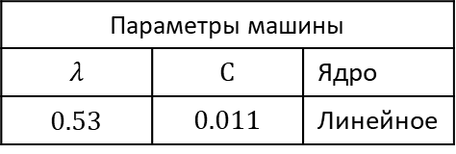
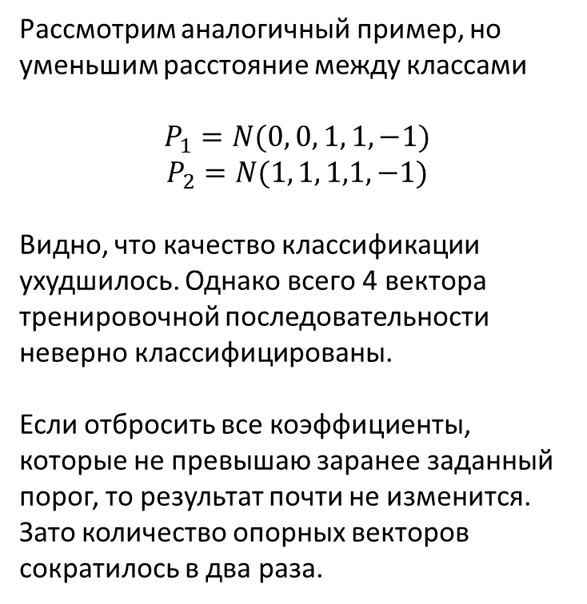
Примеры классификации
Рассмотрим аналогичный пример, но уменьшим расстояние между классами
$$P_{1}=N(0, 0, 1, 1,−1)$$
$$P_{2}=N(1, 1, 1,1,−1)$$
Видно, что качество классификации ухудшилось. Однако всего 4 вектора тренировочной последовательности неверно классифицированы.
Если отбросить все коэффициенты, которые не превышаю заранее заданный порог, то результат почти не изменится. Зато количество опорных векторов сократилось в два раза.
Разделяющая линия
Параметры машины
$$λ$$ | $$С$$ | Ядро
$$0.53$$ | $$0.011$$ | Линейное

Slide 19
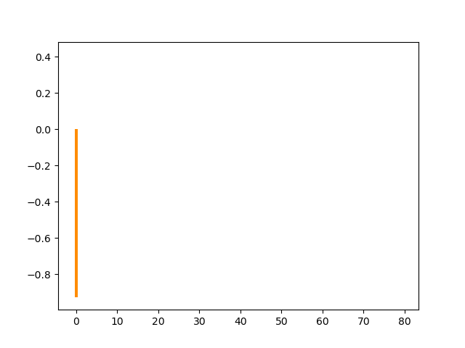
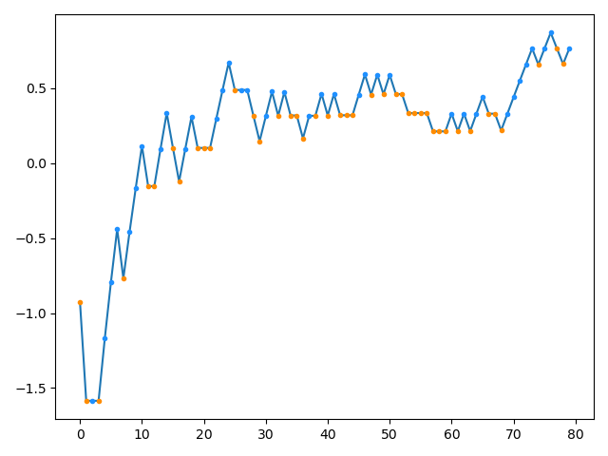
Примеры классификации
Точность классификации
 | Тренировочная | Тестовая | Число опорных векторов (всего 80)
Классификатор | 0.95 | 0.934 | 62
Редуцированный классификатор | 0.92 | 0.934 | 31
Значение коэффициентов на каждом шаге обучения
Значение коэффициентов $b_{i}$ на каждом шаге обучения

Slide 20
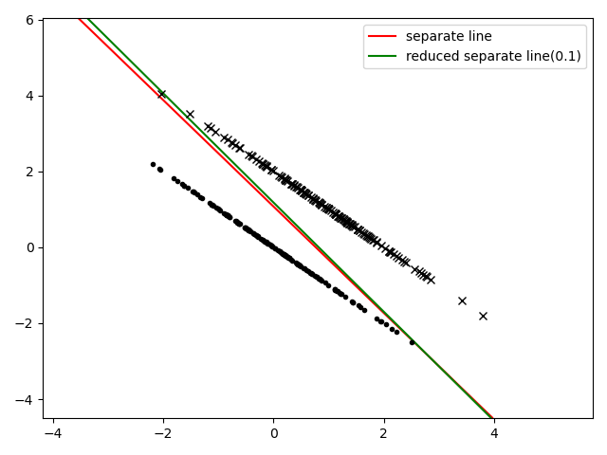
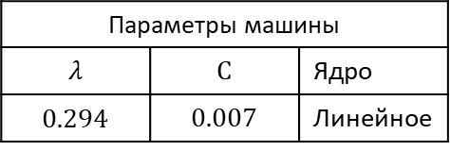
Примеры классификации
Рассмотрим теже классы, что и в предыдущем примере. Но увеличим обучающую выборку до 240 элементов.
С тренировочной выборкой большего размера немного повысилась точность классификации.
Редуцированный классификатор даёт схожую точность на тестовой выборке, что и обычный. Но его общее количество опорных векторов более чем в 3 раза меньше, по сравнению с обычным.
Разделяющая линия
Параметры машины
$$λ$$ | $$С$$ | Ядро
$$0.294$$ | $$0.007$$ | Линейное

Slide 21
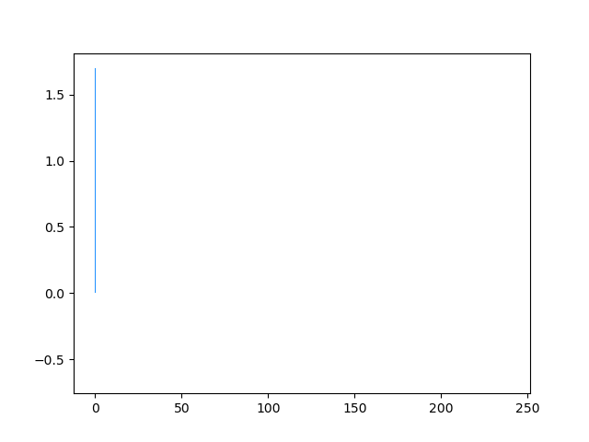
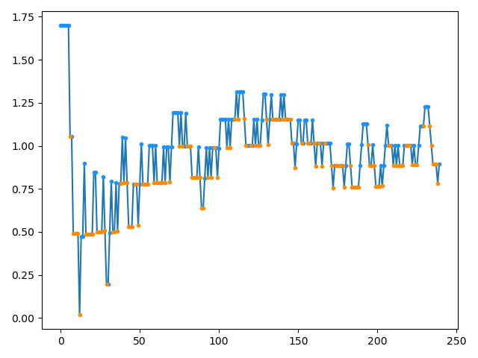
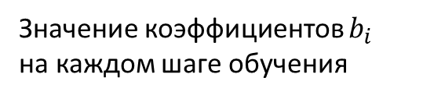
Примеры классификации
Точность классификации
 | Тренировочная | Тестовая | Число опорных векторов (всего 240)
Классификатор | 1.0 | 0.96 | 132
Редуцированный классификатор | 0.96 | 0.96 | 39
Значение коэффициентов на каждом шаге обучения
Значение коэффициентов $b_{i}$ на каждом шаге обучения

Slide 22
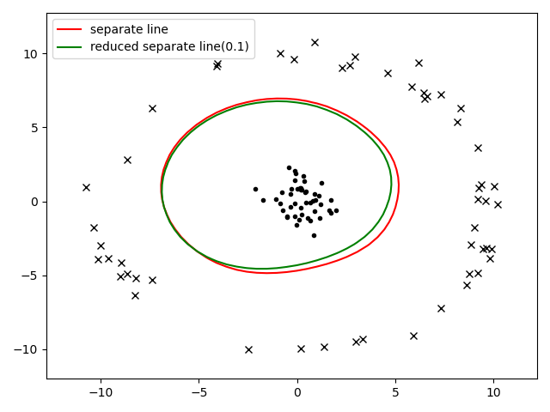
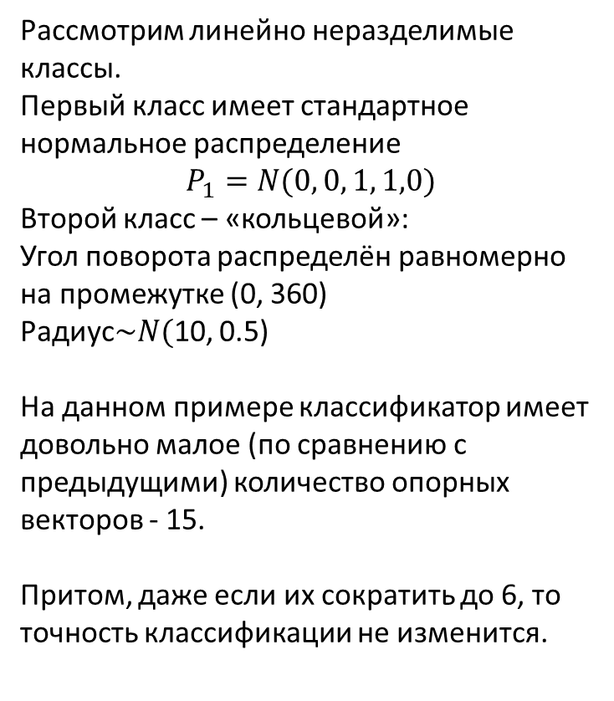
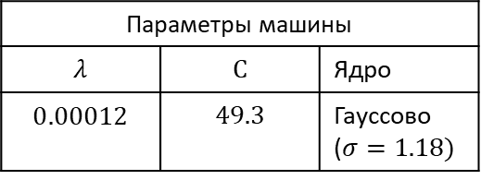
Примеры классификации
Рассмотрим линейно неразделимые классы.
Первый класс имеет стандартное нормальное распределение
$$P_{1}=N(0, 0, 1, 1,0)$$
Второй класс – «кольцевой»: Угол поворота распределён равномерно на промежутке (0, 360) Радиус$\sim N($10, 0.5)
На данном примере классификатор имеет довольно малое (по сравнению с предыдущими) количество опорных векторов - 15.
Притом, даже если их сократить до 6, то точность классификации не изменится.
Разделяющая линия
Параметры машины
$$λ$$ | $$С$$ | Ядро
$$0.00012$$ | $$49.3$$ | Гауссово ($σ=1.18)$

Slide 23
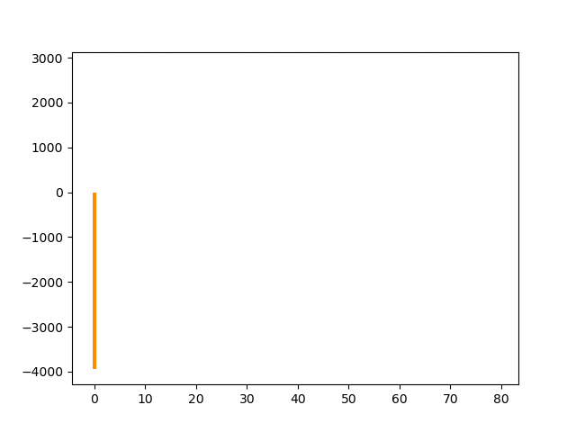
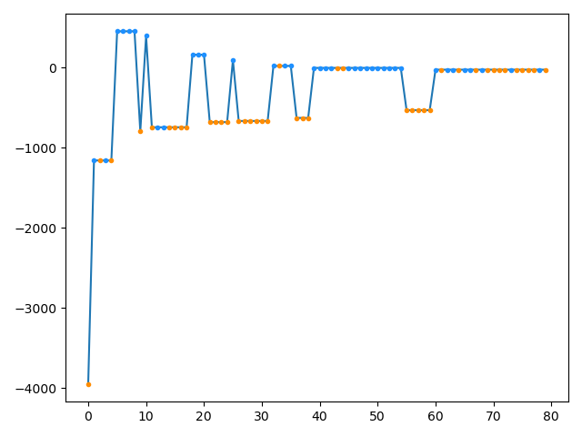
Примеры классификации
Точность классификации
 | Тренировочная | Тестовая | Число опорных векторов (всего 80)
Классификатор | 1.0 | 1.0 | 15
Редуцированный классификатор | 1.0 | 1.0 | 6
Значение коэффициентов на каждом шаге обучения
Значение коэффициентов $b_{i}$ на каждом шаге обучения

Slide 24
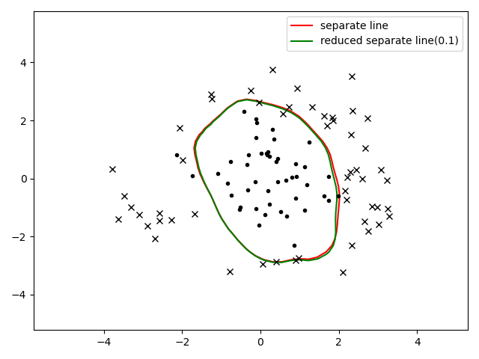

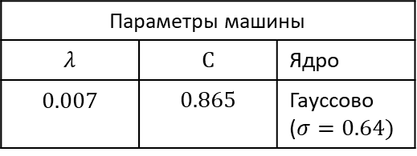
Примеры классификации
Рассмотрим аналогичные классы, но во втором классе радиус теперь имеет распределение $N(3,0.5)$
Теперь классы уже не имеют точных границ.
Вполне ожидаемо, что точность классификации упала. Возможно, более тонкая настройка параметров может дать результат лучше. Но и сейчас можно считать, что классы разделены довольно хорошо. Притом, практически нет разницы между обычным и редуцированным классификатором
Разделяющая линия
Параметры машины
$$λ$$ | $$С$$ | Ядро
$$0.007$$ | $$0.865$$ | Гауссово ($σ=0.64)$

Slide 25
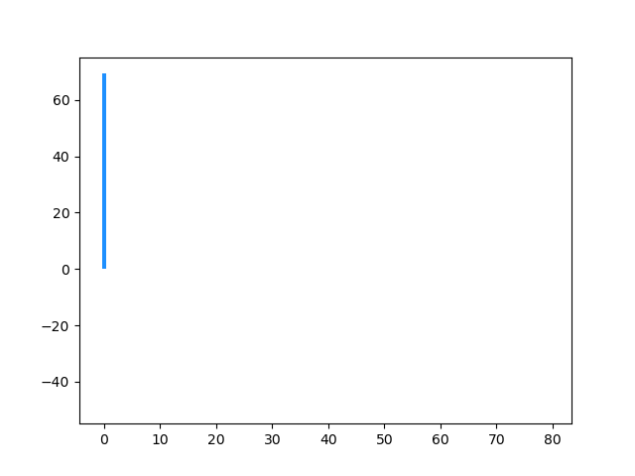
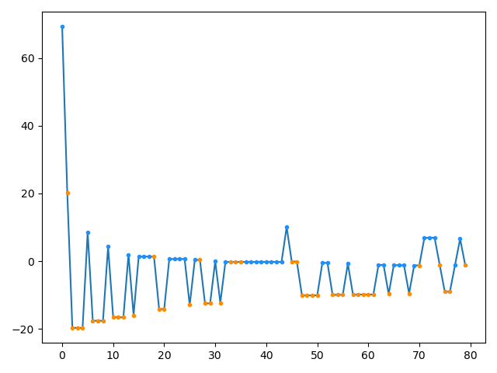
Примеры классификации
Точность классификации
 | Тренировочная | Тестовая | Число опорных векторов (всего 80)
Классификатор | 0.95 | 0.883 | 36
Редуцированный классификатор | 0.93 | 0.883 | 18
Значение коэффициентов на каждом шаге обучения
Значение коэффициентов $b_{i}$ на каждом шаге обучения

Slide 26
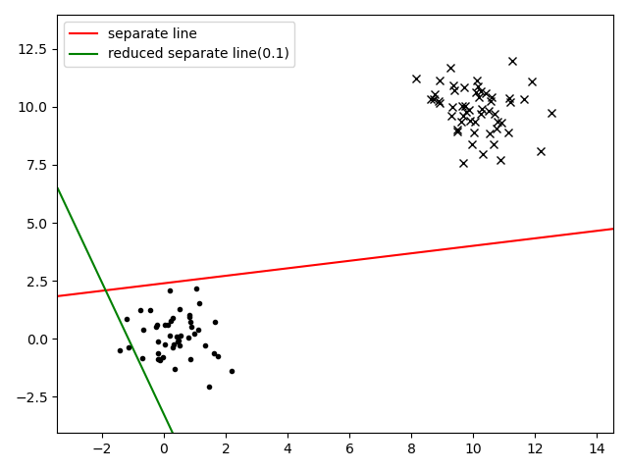
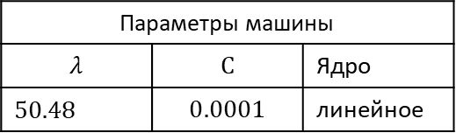
Примеры классификации отсортированных классов
Рассмотрим случай, где векторы обучающей последовательности отсортированы по классам.
Удалось подобрать такие гиперпараметры, при которых итоговая машина разделяет классы с достаточно высокой точностью.
Т.к. векторам первого класса отвечают «первые» коэффициенты, которые имеют малое значение модулю, то редуцированный классификатор очень сильно уступает в точности обычному.
Видно, что наибольший вклад вносят векторы второго класса
Разделяющая линия
Параметры машины
$$λ$$ | $$С$$ | Ядро
50.48 | $$0.0001$$ | линейное

Slide 27




Примеры классификации отсортированных классов
Разделяющая прямая на каждом шаге
Коэффициенты на последнем шаге
Точность классификации
 | Тренировочная | Тестовая | Число опорных векторов (всего 80)
Обыч. | 1.0 | 0.997 | 50
Ред. | 0.48 | 0.45 | 36
Значение коэффициентов на каждом шаге обучения
Значение коэффициентов $b_{i}$ на каждом шаге обучения

Slide 28





Примеры классификации отсортированных классов
Увеличим мощность выборки обучающей выборки, теперь вклад первого класса ещё меньше.
Редуцированный классификатор показывает плохие результаты.
Основной вклад вносят векторы второго класса
Разделяющая линия
Значение коэффициентов $b_{i}$ на каждом шаге обучения
Коэффициенты на последнем шаге
Параметры машины
$$λ$$ | $$С$$ | Ядро
57.48 | $$0.0001$$ | линейное

Slide 29





Примеры классификации отсортированных классов
Пришлось значительно увеличить сетку для нахождения параметров, при которых хотя бы обычный классификатор давал бы хорошие результаты. Коэффициенты первого класса практически «потерялись» на фоне второго.
Редуцированный классификатор даёт крайне плохие результаты.
Разделяющая линия
Значение коэффициентов $b_{i}$ на каждом шаге обучения
Коэффициенты на последнем шаге
Параметры машины
$$λ$$ | $$С$$ | Ядро
10.63 | $$0.00190$$ | линейное

Slide 30
Преимущества и недостатки
Преимущества:
Онлайн алгоритм
На каждом шаге обучения существует решающая функция
Зачастую количество опорных вектором можно сократить без ущерба для качества классификации.
Недостатки
Результаты сильно зависят от настройки гиперпараметров
Многие векторы тренировочной последовательности становятся опорными
Зависит не только от обучающей выборки, но и от порядка элемента в ней

Slide 31
Выводы
Опорными векторами становятся почти все «последние» элементы обучающей выборки. «Начальные» векторы имеют коэффициенты близкие к нулю и вклад в результат почти не вносят. Однако, мы не можем их просто «выкинуть», так как они же могут иметь весомые коэффициенты на промежуточных шагах обучения. В итоговой машине решающая функция вычисляется как сумма, и векторы с близкими к нулю коэффициентами вносят крайне незначительный вклад в результат, потому их можно не учитывать при вычислении значения решающей функции..
На примерах видно, что даже если обнулить все коэффициенты меньшие 10% от максимального, то результаты классификации остаются практически без изменений.
Векторы, коэффициенты при которых равны нулю, не вносят никакого вклада ни на одном из шагов обучения. И, вроде, их можно было бы и исключить, но при вычислении коэффициентов учитываются мощность выборки и скорость обучения (зависит от номера шага). Их изменения могут значительно повлиять на ход алгоритма.
Так как NORMA – онлайн алгоритм, то прервав обучение на любом шаге мы получим решающую функцию. На основании этой функции можно делать выбор о необходимости продолжения обучения.

Slide 32
Спасибо за внимание

Slide 33

Источники
$Jyrki Kivinen. «Online Learning with Kernels»$[электронный ресурс] URL: https://vk.com/doc38035266_542314523?hash=ef1a1101dd5ae2296a&dl=dd397bbd93e0bda579

